Slide 1
补充习题
一、 作业的周转时间
二、 计算作业周转时间
三、 P/V操作例子
四、 银行家算法
五、 存储分配与地址变换
六、 磁盘调度及设备管理概念
七、 磁盘空闲块的成祖分配算法
八、 概念复习题

Slide 2
练习题
一个32位的虚拟存储系统有两级页表，其逻辑地址中，第22到31位是第一级页表，12位到21位是第二级页表，页内偏移占0到11位。一个进程的地址空间为4GB，如果从0XC0000000开始映射
4MB大小页表，请问第一级页表所占的4KB空间映射在什么位置，并说明理由。（注意B代表字节，一个32位地址占4字节）
Notes:
一个32位的虚拟存储系统有两级页表，其逻辑地址中，第22到31位是第一级页表，12位到21位是第二级页表，页内偏移占0到11位。一个进程的地址空间为4GB，如果从0XC0000000开始映射
4MB大小页表，请问第一级页表所占的4KB空间映射在什么位置，并说明理由。（注意B代表字节，一个32位地址占4字节）
答：从0xC0300000开始处。
理由：0xC0000000+((0xC0000000>>12)<<2)= 0xC0300000。
或者是：从0xC0000000+(0xC0000000>>10)= 0xC0300000到
0xC0300000+0x00004095

Slide 3
一、作业的周转时间
有5个作业，到达的时间、所需执行时间、所需存储容量如下表所示。假定内存容量为100KB，采用可变分区存储管理方法，作业在内存中不能移动，并且假定内存中的就绪作业平分CPU时间，采用先来先服务调度策略，试求各作业开始执行的时间、完成的时间和周转时间，并填入表中。（不计作业换进换出时间和其它的开销）
作业号
作业
提交时间
所需CPU
时间
（分）
作业长度
（KB）
开始
执行时间
作业
完成时间
周转时间
(分)
T=完成–提交
1
10：00
25
15
10:00
10:25
25
2
10：20
30
60
10:25
11:20
60
5
25
3
10：20
25
40
10:50
11:15
55
4
10：30
15
20
11:20
11:45
75
10
5
10：35
10
30
11:30
11:40
65
平均周转时间 =（25+60+55+75+65）/ 5 = 56（分钟）

Slide 4
二、计算作业周转时间
操作系统中采用多道程序设计技术以提高CPU及各种资源的利用率, 试以下例比较说明.
假定系统中有一个CPU, 一台I/O设备, 二者可同时工作, 有三个作业X,Y,Z, 各自的程序行为是:
I/O CPU I/O CPU I/O (单位: ms)
X 20 20 20 30 20
Y 40 30 40 10
Z 30 20 30
① 假若采用单道串行方式调度运行, 总的周转时间是多少?
② 假若采用多道程序设计技术调度, 调度优先权X最高, Y其次, Z最低,当前三个作业都已就绪. 试画出调度时序图, 给出各自的以及总的周转时间.
Notes:
六. 在一个支持虚拟分页并采用请求分页的存储管理的系统中, 有一用户程序, 它访问其地址空间的字地址序列是: 70, 115, 225, 322, 66, 160, 488, 33, 166, 250, 366, 404。问:
1. 若分配给该作业的内存大小为300字, 初始为空, 页大小为100字, 试按 FIFO、LRU 页面淘汰算法, 分别计算页面访问的成功频率.
2. 若分配给该作业的内存大小为400字, 初始为空, 页大小仍为100字,试按 FIFO、LRU 页面淘汰算法, 分别计算页面访问的成功频率. (10')
八. 考虑系统中有4个相同类型的资源, 当前有3个进程, 每个进程最多需要2个资源. 问: 是否会发生死锁? 为什么? ( 6')
九.在UNIX系统中,假定文件卷的内存专用块中空闲盘块栈的当前状态如图所示.
┌───┐ ┌───┐
│ 3 │ │ 50 │
│ 450 │ │ 250 │
│ 340 │ │ 249 │
│ 300 │ │ 248 │
│ │ │ . │
│ │ │ . │
│ │ │ . │
│ │ │ 202 │
│ │ │ 201 │
└───┘ └───┘
空闲盘块栈 450#
若现在发生为文件abc分配四个空闲块, 请图示执行此项操作后, 内存专用块中空闲盘块栈的信息状况.(设有六个进程P1，P2, …… P6，它们有如下图所示的并发关系，请用P.V操作实现这些进程间的同步关系。（10’）
p1
p2 p3
p4 p5
p6
三 、某个计算机系统有10台可用磁带机，在这个系统上运行的所有作业最多要求4台磁带机，此外，这些作业在开始运行的很长一段时间内只要3台磁带机，它们只在自己的工作接近结束时才短时间地要求另一台磁带机。这些作业是连续不断地到来的。（共15`）
1、 若作业的调度策略是静态分配资源，满足后方可运行，那么能同时运行的最大作业数是多少？作为这种策略的后果，实际上空闲的磁带机最少是几台？最多是几台？（7’）
2、 若采用银行家算法将怎样调度？能同时运行的最大作业数是多少？作为其后果，实际上空闲的磁带机最少和最多台数各是多少？（8’）
四 、1、请画出纯分页存储管理系统的地址变换过程图。（8’）
2、请自己定义数据结构并用类PACSAL语言或C语言描述纯分页管理系统的分配及回收算法。
提示：分配算法的调用参数为申请者名字name 和申请长度x （以字节计），返回参数是页表的起始地址P和实际长度S （实际表目数）。即PROC pgallocate(name,x,p,s);回收算法的调用参数是页表的始址P 和实际长度S 。即PROC pgrelease(p,s); (7’)
3、 在纯分页系统中，如若实现多个运行作业并发共享同一段程序，则对该被共享程序有什么要求？（5’）
2.设有两个优先权相同的进程P1,P2如下,令信号量S1,S2的初值均为0,已
知Z=2,试问P1,P2执行结束后,X=?,Y=?,Z=?.(10分)
进程P1 进程P2
. .
. .
. .
Y:=1; X:=1;
Y:=Y+Z; X:=X+1;
V(S1); P(S1);
Z:=Y+1; X:=X+Y;
P(S2); V(S2);
Y:=Z+Y; Z:=X+Z;
. .
. .
. .
(二)(本题94级做!!)(20分)
1.我们为某临界资源设置一把锁W.当W=1时,表示关锁;当W=0时,表示开锁.试写出开锁和关锁的原语,并利用它们去实现互斥.(5分)
2.某一游览胜地,有一天然隧道,隧道内只允许一人通过.为使双方游人都有机会通过,规定当同一方向经过一人后就交替地改变方向,让另一方游人通过.要想进入隧道的人在隧道口排队等待.试用类PASCAL语言写出游人到达隧道口,通过隧道并从另一端离开隧道口的算法.(15分)
四. 若主存容量为64K字节,某一作业A的地址空间如下所示(每页为2K字节),
0 ┌──────┐ 设作业的0,1,2和3页分别被存储到主存的第2,6,9
│LOAD 1,4100 │ 和11块中,请你
2K ├──────┤ (1)画出作业A的页面映射表;
│ │ (2)画出动态地址变换机构,并以指令LOAD 1,4100
4K ├──────┤ 为例,说明逻辑地址与主存的物理地址的映射过程.(8分)
│ │
6K ├──────┤
│ │
8K └──────┘
六.为了实现文件的共享,办法之一是把文件目录分成基本文件目录和符
号文件目录.现设目录文件存放在磁盘上,盘块长度为512字节;每个文件说明占
48个字节,其中,文件符号名占6字节,内部标识符ID占2字节.请回答下列问题:
(1)设一个目录文件原来共有128个目录表目,请求出未分解和分解后的平均访盘次数?(5分)
(2)若某个目录文件未分解时需用N个盘块存放文件目录表目,而分解后只需用M个盘块存放符号文件目录表目.请求出未分解和分解后的平均访盘次数?,并分析N与M应满足什么关系时分解才有意义?(8分)
十．（１０分）现有３个人生产或转录录像带，有若干个用户租用录像带。租用房间最多可以放１０００盒录像带。为提高录像带的利用率，若发现某一盒录像带的利用率太低时，就转录成新的录像片。每个生产者重复以下动作：当录像带少于１０００盒时，则购买一盒新的空白带，转录成新片名的录像带，并在录像带清单上进行登记。要保证三个生产者不生产相同片名的录像带。当生产的录像带达到１０００盒时，生产者的动作为：查录像带的利用率，或发现某一盒录像带的利用率太低时，则转录成新片名的录像带。并更新录像带清单。若利用率都高时，查是否有质量问题的录像带。若有，则购一盒新的空录像带，转录成同片名的录像带，并消毁质次的录像带。每个租用录像带的用户重复以下的动作：进入录像带室查找要租借的录像带，若找到，则在租借表上进行登记，预付租金，并租回家后看录像。看完后，归还录像带，并结清租金后，可以重租录像带。用Ｐ，Ｖ操作写出生产者和租用者的同步算法。

Slide 5
二（续）
①各自的周转时间
X=（20+20+20+30+20） =110 (ms)
Y = （20+20+20+30+20）+（40+30+40+10） = 230 (ms)
Z = （20+20+20+30+20）+（40+30+40+10）+（30+20+30）=310(ms)
总的周转时间=110+230+310=570，平均周转时间=570/3=190
②各自的周转时间
X:110(ms)
Y:140 (ms)
Z:210(ms)
总的=110+140+210=460，平均=460/3≈153
I/O CPU I/O CPU I/O (单位: ms)
X 20 20 20 30 20
Y 40 30 40 10
Z 30 20 30
X
CPU
执行
时间
20
30
Y
20
20
40
Z
30
30
I/o
X
X
Y
X
Y
Z
20
20
30
20
10
20
t
Notes:
操作系统中采用多道程序设计技术以提高CPU及各种资源的利用率, 试以下例比较说明.
假定系统中有一个CPU, 一台I/O设备, 二者可同时工作, 有三个作业X,Y,Z, 各自的程序行为是:
I/O CPU I/O CPU I/O (单位: ms)
X 20 20 20 30 20
Y 40 30 40 10
Z 30 20 30
① 假若采用单道串行方式调度运行, 总的周转时间是多少?
② 假若采用多道程序设计技术调度, 调度优先权X最高, Y其次, Z最低,当前三个作业都已就绪. 试画出调度时序图, 给出各自的以及总的周转时间.

Slide 6
三、P/V操作例子_x000b_（司机与售票员）
汽车司机与售票员之间必须协同工作, 一方面, 只有售票员把车门关好了,司机才能开车, 因此, 售票员关好车门应通知司机开车; 另一方面, 只有当汽车已经停下, 售票员才能开门上下客, 故司机停车后应通知售票员. 假定某辆公共汽车上有一名司机与两名售票员. 汽车当前正在始发站停车上客.试设必要的信号量并赋初值, 用P、V操作写出他们的同步算法.

Slide 7
三（续）
设信号量为：doorclose=0; busstop=1;
conbegin
Driver:begin
repeat
P(doorclose);
开车;
到站;
停车;
V(busstop);
乘客上/下车；
forever
end
conductor:begin
repeat
P(busstop);
开门;
乘客上/下车;
售票;
关门;
V(doorclose);
开车;
forever
end
conend
Notes:
汽车司机与售票员之间必须协同工作, 一方面, 只有售票员把车门关好了,司机才能开车, 因此, 售票员关好车门应通知司机开车; 另一方面, 只有当汽车已经停下, 售票员才能开门上下客, 故司机停车后应通知售票员. 假定某辆公共汽车上有一名司机与两名售票员. 汽车当前正在始发站停车上客.试设必要的信号量并赋初值, 用P、V操作写出他们的同步算法.

Slide 8
习题：一个供销商与三个喝冰水者
口渴的人必须有三样东西:水、冰和茶杯才能喝到冰水。
有三个人，每人手中仅有一样上述东西
第四个人是服务员
  该人可以无限地提供这三样东西
  没有人喝水时，服务员便随机地提供其中的两样东西放在桌上
  如果这两样东西是口渴的人所需要的，则按需要收起，便可喝一杯冰水。喝完后则通知服务员，此过程反复进行。
写一个管程，控制口渴者和服务员的活动过程。

Slide 9
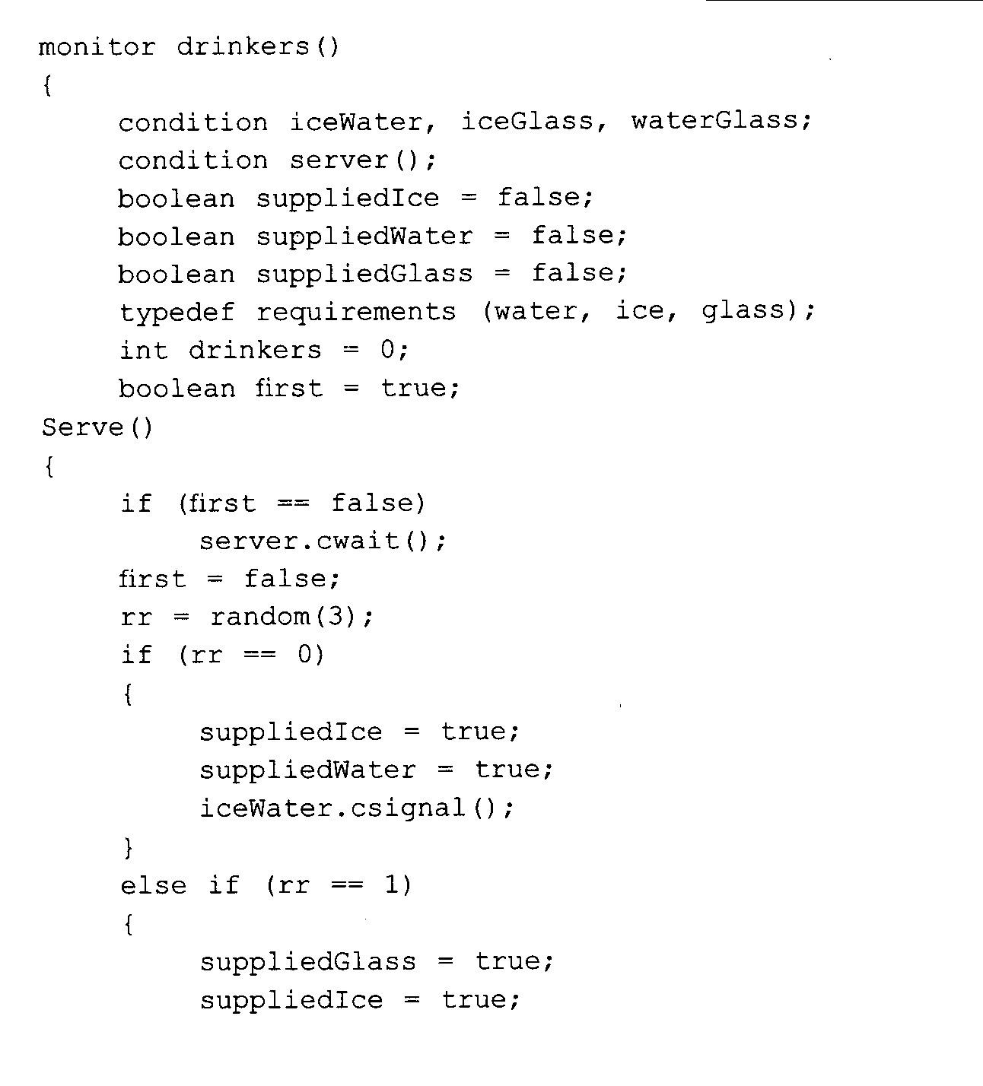
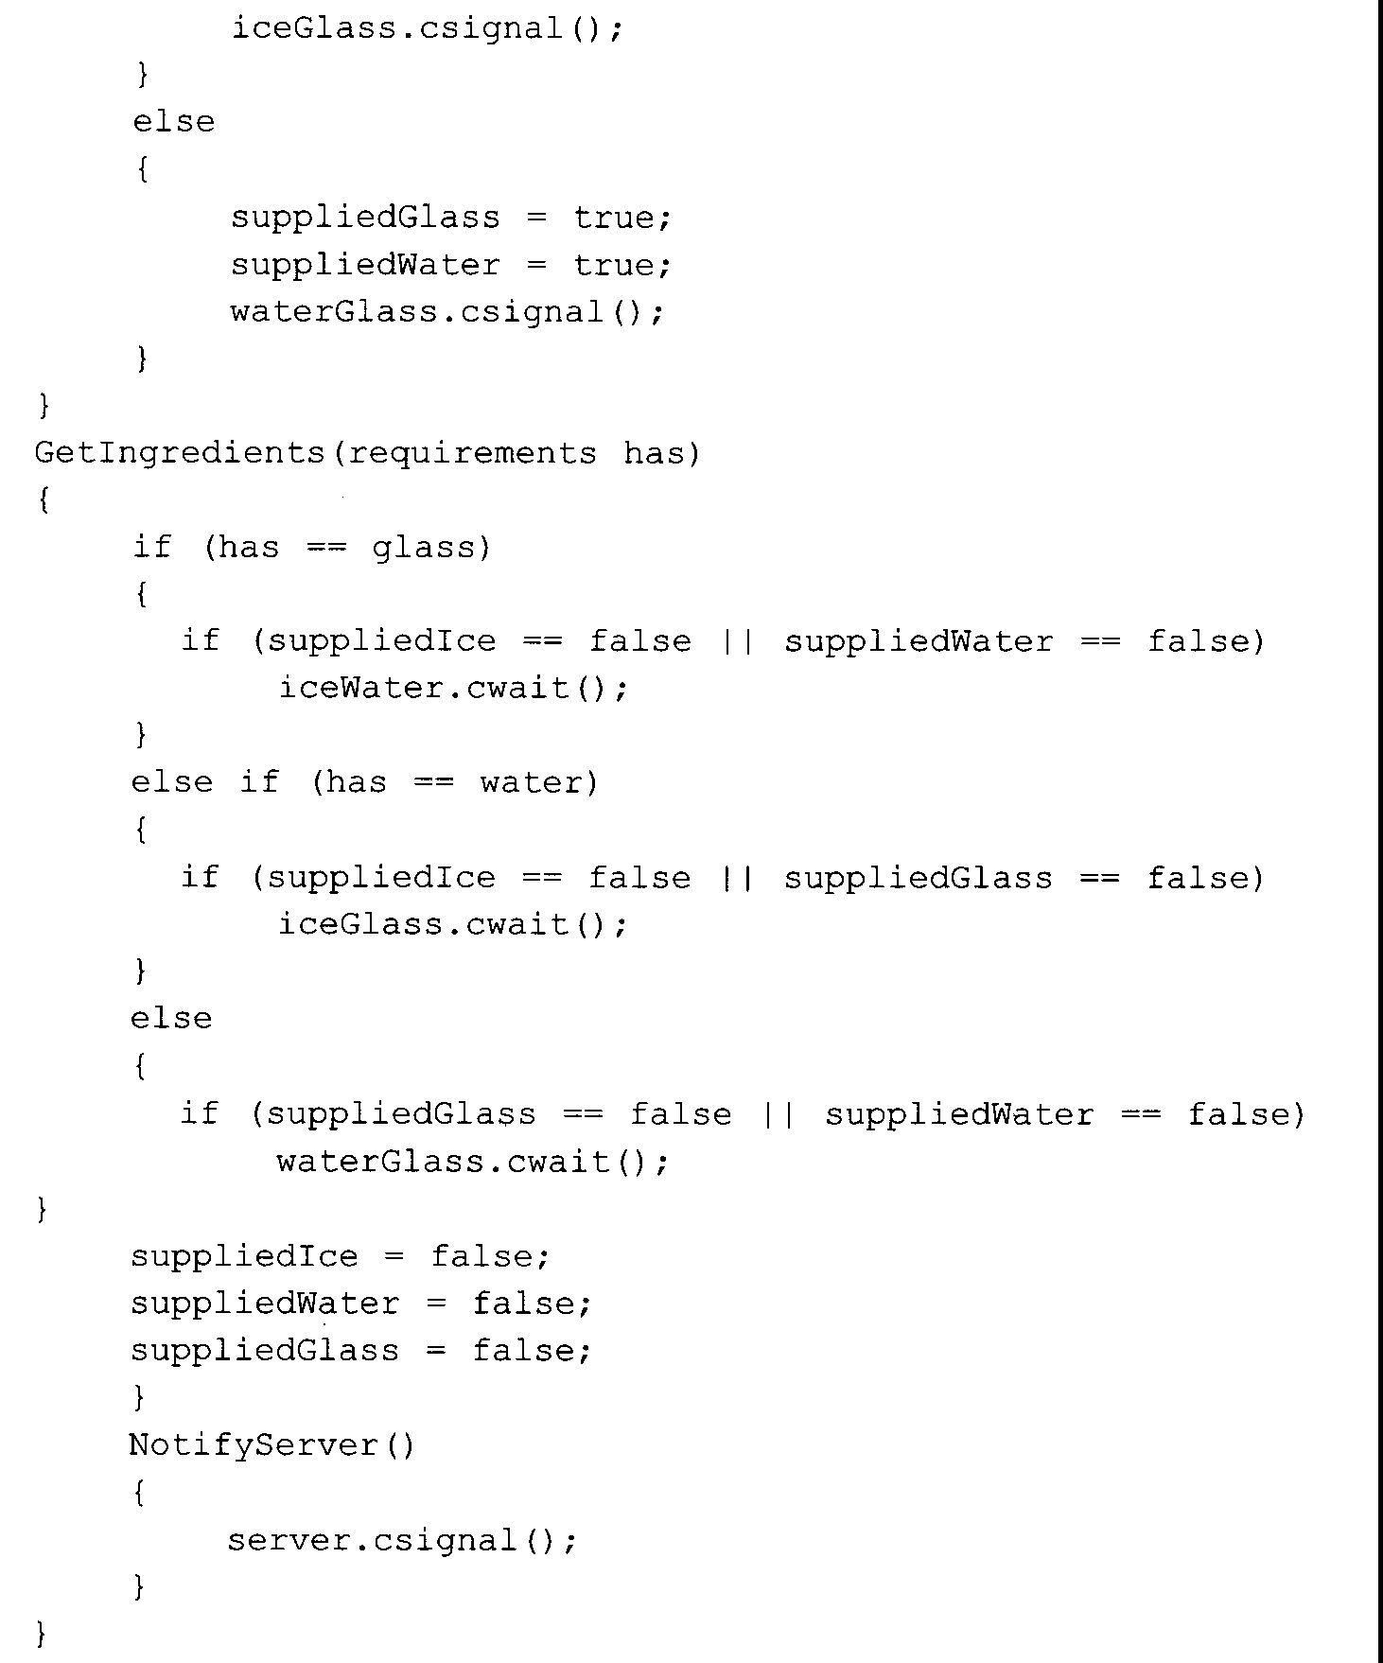
习题解答：一个供销商与三个喝冰水者
提供杯子和水
有杯子 glass
有水 water
提供冰和水
有冰 ice
}
提供杯子和冰
}

Slide 10
Procedure drinker1
While(true)
{
drinkers.GetIngredients(requirements water);
drink();
drinkers.NotifyServer();
}
Procedure drinker2
While(true)
{
drinkers.GetIngredients(requirements ice) ;
drink();
drinkers.NotifyServer();
}
Procedure drinker3
While(true)
{
drinkers.GetIngredients(requirements glass) ;
drink();
drinkers.NotifyServer();
}
Procedure sever
While(true)
{
drinkers. Serve();
}
Cobegin
sever;
drinker1;
drinker2;
drinker3;
coend

Slide 11
P/V操作的应用
某公司有两个生产部门和一个装配部门，两个生产部门分别生产甲、乙两种零件，装配部门的任务是把甲、乙两种零件组装成产品。两个生产部门每生产一个零件后都要分别把它们送到装配部门的货架S1、S2上。S1存放零件甲，S2存放零件乙，S1和S2均可容纳20个零件。装配人员每次从货架上取一个甲零件和一个乙零件后组装成产品。请用P、V操作进行正确管理。
Notes:
Begin
mutex1:=1;
mutex2:=1;
empty1:=20;
empty2:=20;
full1:=0;
Full2:=0
Cobegin
A部门：begin
Repeat
生产一个产品A;
P(empty1);
P(mutex1);
将产品A放入F1;
V(mutex1);
V(full1);
Until false
End
B部门：begin
Repeat
生产一个产品B;
P(empty2);
P(mutex2);
将产品B放入F2;
V(mutex2);
V(full2);
Until false
End
装配工人：begin
Repeat
P(full1);
P(full2);
P(mutex1);
从F1中取出产品A;
V(mutex1);
V(empty1);
P(mutex2);
从F2中取出产品B;
V(mutex2);
V(empty2);
把A和B组装成产品
Until false
End
Coend
End;

Slide 12
算法描述
Begin
信号量初值：
mutex1:=1;
mutex2:=1;
empty1:=20;
empty2:=20;
full1:=0;
full2:=0
Cobegin
A部门：
begin
Repeat
生产一个产品A;
P(empty1);
P(mutex1);
将产品A放入S1;
V(mutex1);
V(full1);
Until false
End
B部门：
begin
Repeat
生产一个产品B;
P(empty2);
P(mutex2);
将产品B放入S2;
V(mutex2);
V(full2);
Until false
End
装配人员：begin
Repeat
P(full1);
P(full2);
P(mutex1);
从S1中取出产品A;
V(mutex1);
V(empty1);
P(mutex2);
从S2中取出产品B;
V(mutex2);
V(empty2);
把A和B组装成产品
Until false
End
Coend
End;

Slide 13
另一种描述?
Begin
A:=1;
B:=1;
S1:=0;
S2:=0;
Procedure：
Product A: 部门A
begin
repeat
While (S1<20)
begin
P(A);
Produce A;
S1=S1+1;
V(A);
End
Forever
end
Product B: 部门B
begin
repeat
While (S2<20)
begin
P(B);
Produce B;
S2=S2+1;
V(B)
End
Forever
end
Procedure:
Assembly：装配部门
begin
repeat
While (S1>0&&S2>0)
begin
P(A);
P(B);
S1=S1-1
S2=S2-1
Assembly A and B;
V(A);
V(B);
End
forever
end
Cobegin
product A;
product B;
Assembly;
coend

Slide 14
四、银行家算法
在银行家算法中，若出现下述的资源分配情况：
Process Allocation Need Available
p0 1,0,2,3 7,6,6,1 3,0,1,4
p1 2,1,0,1 6,6,5,7
p2 1,0,4,1 3,5,1,5
p3 0,3,2,1 3,1,2,8
p4 3,2,1,0 3,2,2,5
p5 0,1,2,6 2,0,1,2
当前状态安全吗？
若进程p3提出请求Request(2,0,1,1)后，系统能否将资源分配给它？为什么？
Available的变化
p5⇒3,1,3,10
p3⇒3,4,5,11
p4⇒6,6,6,11
p1⇒8,7,6,12
p0⇒9,7,8,15
p2⇒10,7,12,16
（1）安全！
need Available
P3⇒ 1,1,1,7 1,0,0,3
如果满足（2，0，1，1）请求，则所有其它请求再也无法满足，造成死锁。
Notes:
（2）中的含义是在初始状态下Available=3014，这时P1提出分配：2011，则P1的需要从初始的6657变成4646，而Available=1003，已经不能满足P1、 P2、 P3、 P4、 P5的任何请求。

Slide 15
五、存储分配与地址变换
(3). 内存物理存储的当前分区状态如图:
某一采用分段虚拟存储管理的系统, 假定:
(1). 系统提供有序对虚拟字节地址v=(s,d), 其中s是被访问的虚地址所在的段号, d是它在该段内的偏移量.
(2). 段表格式如下:
0
OS
40K
///40K空区///
80K
40KB空区
J1
100K
段号
段长
(字节)
是否在内存
(y或n)
内存起址
(字节)
///20K空区///
120K
20KB空区
J2
160K
80KB
240K
J3
256K
其中带斜线者为空闲区

Slide 16
五续一
(4). 系统采用最佳适应的空闲区分配算法.
现在调度进程要调度一个有下述逻辑结构的进程到内存
请完成:
1. 填写该进程相应的段表信息.
2. 图示虚拟地址v的再定位过程.
3. 分别求出主程序段与数据段中字节地址4K所对应的物理地址.
4. 画出本次调度后的内存分区状态图.
(注: 本题目不考虑淘汰其它进程的分段)
0
0
0
12k
6k
1段
子程序段
2段
数据段
44k
0段
主程序段
调度进程依段号从小到大的顺序为该进程分配内存, 并设法将当前段全部装入内存.

Slide 17
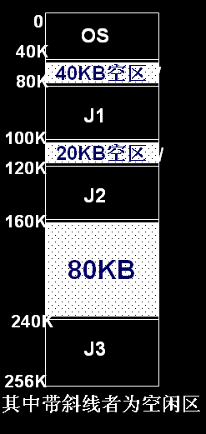
续二
0
段表地址寄存器
有效地址
OS
0 4K
40K
80K
40KB空区
J1
段号
段长
(字节)
是否在内存
(y或n)
内存起址
(字节)
100K
1段、2段
120K
2K空区
J2
+
160K
0
44K
y
160
164K
0段
204K
1
12K
y
100
36KB空区
//36K空区//
240K
J3
2
6K
y
112
256K

Slide 18
六、磁盘调度
应用SSTF (最短寻道时间shortest-seek-time-first)调度策略，某些进程可能永远不能被调度到。如右表所示的例子中，我们假定每当进程9 （要求读出磁道376上的信息）的请求得到服务之前的某段时间，系统又接收一个请求流，而且这些请求所要移动磁头的距离总小于达到磁道376所移动的距离，因而，进程9和3将永远得不到服务。
试设计一种磁盘访问调度算法，以确保不会发生诸如上例的“饥饿”现象。
进程号
磁道号
移动磁道数
7
134
0
14
192
58
23
205
13
22
56
149
29
40
16
32
29
11
4
19
10
12
19
0
34
18
1
17
3
15
9
376
373
3
396
20
答：无饥饿现象的磁盘调度算法有FCFS、扫描算法等等。
Notes:
设：磁头当前位置为100磁道，现有一磁盘读写请求队列为：3、18、19、19、29、40、56、134、192、205、376、396，若采用SSTF优先磁盘调度算法进行调度，给出调度的次序。

Slide 19
七、磁盘空闲块的成组分配算法
参看下图，现有某一进程的文件要释放三个物理块，其块号为150#，152#，160#，试给出其释放过程和释放后的卷资源表filsys的状况。其后，又有一个文件要求分配4个空闲块，试给出其分配过程和分配后的filsys状况：
s-nfree：98
[0] 120
[1] 121
… …
[96] 145
[97] 210
… …
卷资源表filsys
s-nfree：99
[0] 120
[1] 121
… …
[96] 145
[97] 210
[98] 150
… …
s-nfree：100
[0] 120
[1] 121
… …
[96] 145
[97] 210
[98] 150
[99] 152
… …
s-nfree：1
[0] 160
[1]
…
[96]
[97]
…
卷资源表filsys
160#

Slide 20
七（续）
160#
s-nfree：98
[0] 120
[1] 121
… …
[96] 145
[97] 210
… …
卷资源表filsys
s-nfree：99
[0] 120
[1] 121
… …
[96] 145
[97] 210
[98] 150
… …
s-nfree：100
[0] 120
[1] 121
… …
[96] 145
[97] 210
[98] 150
[99] 152
… …
210#
150#
152#

Slide 21
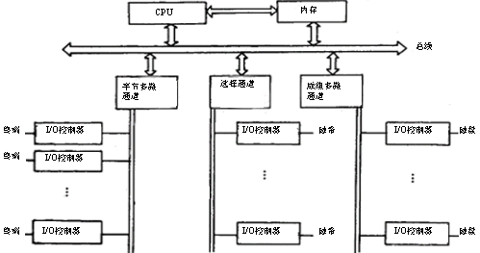
设备管理概念题
1、用于设备分配的数据结构有哪些？它们之间的关系是什么?
答：整个系统有一张SDT，每个设备有一张DCT，每个控制器有一张COCT，每个通道有一张CHCT。
2、什么是I/O控制？它的主要任务是什么？
答：输入输出处理过程分为两个阶段，即：
  用户I/O请求→分配设备→启动设备进行I/O操作
  响应设备中断→设备中断处理
从处理I/O请求开始到设备中断处理结束，这一总过程称为I/O控制。
SDT
DCT
COCT
CHCT

Slide 22
设备管理概念题续
3、I/O控制可用哪几种方式实现？各有什么优缺点？
答：I/O控制过程可用三种方式实现：作为请求I/O操作的进程实现；作为当前进程的一部分实现；由专门的系统进程（I/O进程）完成。
第一种方式请求对应I/O操作的进程能很快占据处理机，但要求系统和I/O操作的进程应具有良好的实时性。第二种方式不要求系统具有高的实时性，但I/O控制过程要由当前进程负责。第三种方式增加了一个额外的进程开销，但用户进程不用处理I/O控制过程。
4、设备驱动程序是什么？为什么要有设备驱动程序？用户进程怎样使用驱动程序？
答：设备驱动程序是驱动外部物理设备和相应DMA控制器或I/O控制器等器件，使之可以直接和内存进行I/O操作的子程序的集合。它们负责设置相应设备有关寄存器的值，启动设备进行I/O操作，指定操作的类型和数据流向等。
设备驱动程序屏蔽了直接对硬件操作的细节，为编程者提供操纵设备的便利接口。
用户进程通过调用设备驱动程序提供的接口来使用设备驱动程序。
linux

Slide 23
八、问题参考
操作系统的类型
  每种操作系统追求的目标是什么？
  分析操作系统的几种观点强调的侧重点各是什么？
  分布式系统与网络系统之间的关系
什么是管态和目态？用户程序如何进入管态执行？
什么是特权指令？用户程序可以执行特权指令吗？
什么是系统调用？
什么是进程同步与互斥，什么是进程同步原语？原语的含义？
什么是临界区和临界资源？
什么是PCB?什么是进程？什么是进程调度？
什么是多道程序设计？什么是死锁以及死锁产生的必要条件是什么？
P、V操作的定义？实际物理意义？
管程的特点
死锁定义、进程资源图的化简方法
预防死锁、避免死锁的方法有哪些？
什么是高级调度、中级调度和低级调度？
解释DCT、FCB、JCB
目录项和FCB的区别是什么？
简述页式存储管理的实现原理及其地址变换过程。
在分区式存储管理中硬件提供那些支持？

Slide 24
问题参考（续）
在页式存储管理中，硬件提供哪些支持？
什么是虚拟存储管理？虚拟存储器的大小受什么限制？
那些存储管理技术可用于虚存管理？
什么是虚拟机？
什么是作业？什么是作业控制块
进程的基本状态有哪些，状态之间的转换的原因是什么？
什么是设备管理中的主设备号和次设备号？
中断处理应包括哪些主要步骤？
中断与陷阱的区别？
文件的定义
文件的逻辑结构有哪些？
文件的物理组织有哪些？
描述实现文件的系统的层次结构。
何谓文件的共享、保护和保密？
何谓实时信息处理系统和实时控制系统？
何谓硬实时？何谓软时实？
网络与分布式操作系统有何区别？
进程与程序有何区别？
进程与线程有何区别？

